Slide 1
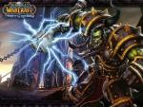
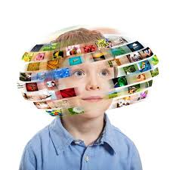
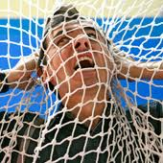
PANDEMICZNY CZAS CYFROWYCH UZALEŻNIEŃ.
JAK ZABDAĆ O HIGIENĘ CYFROWĄ DZIECI I MŁODZIEŻY?
Łańcut
25 maja 2021
Małgorzata Sitarczyk
Zakład Psychologii WSEI

Slide 2
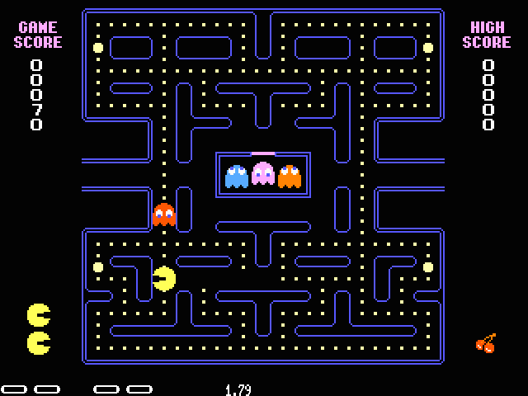

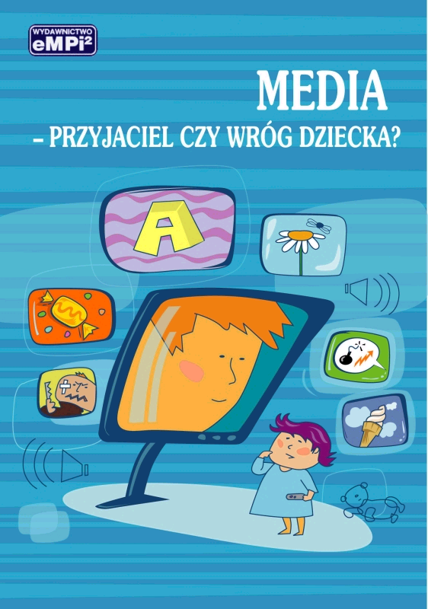
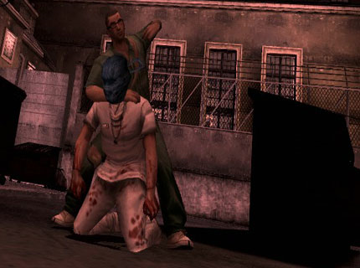
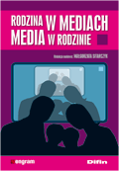

ZAMIAST WPROWADZENIA
Żyjemy w czasach, w których
Polityka zmienia się w kicz,
Miłość w pornografię,
Muzyka w hałas,
Religia w naukę,
Nauka w wiarę.
Tadeusz Różewicz

Slide 3

MODELE ŻYCIA W XXI WIEKU
ŚWIAT REALNY
ŚWIAT WIRTUALNY
TAK BYŁO!
TAK BĘDZIE!!!
ŚWIAT WIRTUALNY
ŚWIAT REALNY

Slide 4
EFEKT ODDZIAŁYWANIA SIECI
(źródło: Izdebska, 2003)
Normy moralno-społeczne
Wiedza z różnych zakresów
Zainteresowa-nia
Relacje: dziecko -Internet
Nowe doświadczenia
System wartości
Przeżycia (emocje)
Wzory zachowań

Slide 5
JAK MEDIA ODDZIAŁUJĄ NA ODBIORCÓW?
modelowanie – uczenie się zachowań społecznych na zasadzie obserwowania wzorów zachowań prezentowanych przez innych ludzi (Bandura,1968);
kształtowanie się skryptów poznawczych. Polega on na konstruowaniu przez jednostkę specyficznych sądów (przekonań) na temat otaczającego ją świata, ludzi i relacji z nimi (Gerbner i wsp., 1978);
powstawanie pobudzenia i jego przenoszenie - pobudzenie powstałe w różnych sytuacjach kumuluje się w organizmie i zazwyczaj przypisywane jest przez osobę jednemu specyficznemu czynnikowi (Zillmann, 1979);

Slide 6
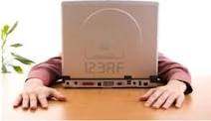
POKOLENIE SIECI korzyści
Zmiany dotyczące jednostki
Wzrost długości czasu diagnozowanego jako czas młodości.
Zmiany dotyczące rodziny
Długi czas pozostawania w rodzinie pochodzenia.
Zmiany dotyczące społeczeństwa
Wszechstronne wykorzystanie cyberprzestrzeni.
Wzrost długości czasu edukacji szkolnej.
Coraz lepsze warunki życia ( w sensie zaspokojenia potrzeb materialnych ).
Możliwość karier bez granic.
Wzrost pozycji młodych ludzi w rodzinie.

Slide 7
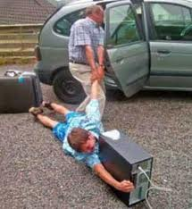
POKOLENIE SIECI problemy
Zmiany dotyczące jednostki
Choroby cywilizacyjne i pogarszanie się stanu zdrowia biologicznego młodych ludzi.
Zmiany dotyczące rodziny
Infantylizacja dzieci i młodzieży.
Zmiany dotyczące społeczeństwa
Dostęp do wiedzy przekraczającej możliwości poznawcze, intelektualne i moralne.
Negatywny wypływ mediów.
Większe, w stosunku do pokolenia rodziców, zagrożenie wykluczeniem społecznym.
Wychowanie przez rzeczy.
Nadmierna autonomia pozostawiona dzieciom i młodzieży, nieadekwatna do jej możliwości intelektualnych, emocjonalnych i społecznych.

Slide 8
PANDEMIA A CYFROWE UZALEŻNIENIA 1/3
Wzrosła atrakcyjność kontaktów z tzw. inteligentnymi urządzeniami czy gadżetami, poprzez ich całodobową dyspozycyjność, interaktywność oraz faktyczne lub domniemane walory użytkowe.
Młodzież szkolna ciągle jest raczej biernym niż czynnym użytkownikiem Internetu. W warunkach zagrożenia pandemią koranawirusa wykorzystuje go głównie do kontaktów społecznych, nauki i rozrywki.
Młodzi ludzie twierdzą, że ich aktualne samopoczucie psychiczne oraz fizyczne jest gorsze w porównaniu do czasu sprzed pandemii.
Około 10% badanej młodzieży przejawia wyraźne symptomy stanów depresyjnych: 9% z nich cały czas odczuwa smutek, 10% cały czas czuje się osobą samotną i odczuwa przygnębienie, a 9% młodych osób przyznaje, że cały czas chce im się płakać(badania z czerwca 2020).

Slide 9
PANDEMIA A CYFROWE UZALEŻNIENIA 2/3
28% badanych uczniów zadeklarowało, że bardzo często lub często podczas zajęć online korzystało z portali społecznościowych, grało w gry, przeglądało Internet do celów prywatnych czy pisało do kogoś bez związku z lekcjami.
Podobny odsetek badanych uczniów (28%) przyznał, że bardzo często lub często używał swojego smartfona podczas e-lekcji do celów niezwiązanych z nauką.
Po zamknięciu szkół połowa uczniów (50%) wskazała, że w dni robocze korzystała z Internetu dziennie „sześć godzin lub więcej”. Prawie co trzeci uczeń (28%) korzystał z Internetu sześć godzin lub więcej również w weekendy.
Około 40% badanych uczniów udzielało odpowiedzi wskazujących na rozregulowanie w czasie pandemii rytmu dobowego – częstsze siedzenie do późna i towarzyszące temu dłuższe spanie.

Slide 10
PANDEMIA A CYFROWE UZALEŻNIENIA 3/3
W czasie pandemii prawie co drugi uczeń (47%) więcej czasu poświęcał na oglądanie filmów i seriali (także online), prawie co trzeci (28%) na granie w gry cyfrowe lub uprawianie e-sportu indywidualnie, natomiast co piąty robił to zespołowo (19%).
Część uczniów miała wyraźne symptomy nadużywania mediów cyfrowych. Przemęczenie, przeładowanie informacjami, niechęć do korzystania z komputera i Internetu oraz rozdrażnienie z powodu ciągłego używania technologii informacyjno-komunikacyjnych to najczęściej występujące objawy zmęczenia cyfrowego.
Połowa uczniów wskazywała, że przed pandemią relacje z kolegami/koleżankami z klasy były lepsze.
Prawie 13% uczniów uznało, że w czasie pandemii ich relacje z rodzicami/opiekunami uległy pogorszeniu. Jest to grupa uczniów, którzy ze względu na fakt izolacji byli szczególnie narażeni na negatywne skutki psychologiczne.

Slide 11
PSYCHOLOGICZNE ASPEKTY INTERNETU
EFEKT ODHAMOWANIA
(The Online Disinhibition Effect)
You Don't Know Me (dissociative anonymity)
Nie znasz mnie - bycie anonimowym
You Can't See Me (invisibility)
Nie możesz mnie zobaczyć - niewidzialność
See You Later (asynchronicity)
Do zobaczenia później – asynchroniczność
It's Just a Game (dissociative imagination)
To tylko gra.
We're Equals (minimizing authority)
Jesteśmy równi – coraz mniejsze znaczenie autorytetów.
Notes:
Internet jest czynnikiem silnie modyfikującym zachowania społeczne i leżą u jego źródeł mechanizmy psychologiczne. Specyficzne warunki panujące w sieci – zapośredniczenie kontaktów przez komputer sprawia, że człowiek inaczej postrzega siebie i innych.
ANONIMOWOWŚĆ to podstawową własnością interakcji w internecie która sprawia, że ludzie zachowują się w sposób, w jaki nie zachowaliby się w sytuacji bezpośredniego kontaktu z drugim człowiekiem.
Zjawisko to, nazwane internetowym efektem odhamowania, polega na braku odczuwania ograniczeń – „hamulców” charakterystycznych dla kontaktów bezpośrednich. Czynniki hamujące zachowania nieaprobowane tracą swoją siłę, co może sprzyjać cyberprzemocy.

Slide 12
PREFEROWANE TYPY KONTAKTÓW INTERNETOWYCH
Preferowanie cyberseksu (uzależnienie od cybernetycznej pornografii albo chat roomów). Niekontrolowane oglądanie stron porno bywa formą ucieczki- od partner nieakceptowanej rzeczywistości lub siebie.
Uzależnienie od cybernetycznych relacji ( znajomości zawarte on-line poprzez ICQ, IRC, MUDDY, chat roomy, grupy dyskusyjne albo kawiarenki internetowe).
Kompulsje sieciowe (obsesyjne robienie zakupów on- line, kompulsywny hazard on-line, uzależnienie od wirtualnych akcji).
Cyberkomunikacja(posługiwanie się slangiem komputerowym).
Przeładowanie informacyjne ( kompulsyjne, nałogowe przeglądanie stron oraz przeszukiwanie danych).

Slide 13
SIEĆ - DROGA DO NIKĄD!
IAD
ZAANGAŻOWANIE
TOLERANCJA
SMOG INFORMACYJNY
ZASTĘPOWANIE
UCIECZKA
EFEKT WYPORNOŚCI
EFET SAMOTNOŚCI
STRES INFORMACYJNY
ZESPÓŁ ODSTAWIENNY
Internet Addiction Disorder (IAD)
Zespół Uzależnienia od Internetu.
Zaburzenie to ma podobny mechanizm
powstawania, jaki obserwuje się przy
uzależnieniu od środków psychoaktywnych (Pluciński, 2005).
KOSZTY

Slide 14
Internet Addiction Disorder (IAD)
Pierwszy raz termin Internet Addiction Disorder (IAD) użyty został przez amerykańskiego psychiatrę Ivana Goldberga w 1995 roku (Jupowicz-Ginalska, 2019) na początku lat 90. tych XX wieku.
Pojęcie technostresu zostało sformułowane w 1984 roku przez Craiga Broda jako współczesna choroba adaptacyjna spowodowana niezdolnością do radzenia sobie z nowymi technologiami komputerowymi w zdrowy dla naszej psychiki sposób (Brod, 1984)
Pionierką pomiaru negatywnych wzorów korzystania z nowych technologii była amerykańska badaczka Kimberly Young, która opracowała zestaw pytań ułatwiających diagnozę uzależnienia od Internetu (Young, 1996).

Slide 15
KONSEKWENCJE NADMIERNEGO KORZYSTANIA Z SIECI
SFERA POZNAWCZA
Problemy z posługiwaniem się słownikiem ortograficznym i encyklopediami.
Ograniczenia w nauce języka obcego, ponieważ język używany w komputerze to język informatyki a nie język mówiony.
Zaburzenia postrzegania perspektywy.
Wykształcenie postrzegania fotograficznego i dwuwymiarowego rzeczywistości, oglądanej na ekranie komputera.
Zaburzenia wymowy. Bohaterowie filmów/gier często porozumiewają się swoistą niby – mową, którą przyjmują u użytkownicy wirtualnej przestrzeni.
Googlizm to pogląd głoszący, że wyszukiwarka Google jest wyznacznikiem rzeczywistości, a liczba wyników wyszukiwań danego pojęcia jest miarą jego encyklopedyczności. Zastępcza pamięć!!!

Slide 16
KONSEKWENCJE NADMIERNEGO KORZYSTANIA Z SIECI
SFERA INTELEKTUALNA
Zniekształcenie wyobraźni i aktywności twórczej – nie jest ona potrzebna do odbioru programów medialnych mających formę nadającą się do bezpośredniego przyswajania.
Zahamowanie twórczej aktywności, poprzez bierne i nieefektywne konsumowanie oferowanych przez media treści, co wtórnie standaryzuje i unifikuje mentalność odbiorców, którzy częściej przejawiają pasywność w środowisku społecznym.
Zawężenie zainteresowań i możliwości intelektualnych.
Świadomość medialna.
Brak zainteresowania nauką oraz bezkrytyczna wiara w możliwości komputera.

Slide 17
KONSEKWENCJE NADMIERNEGO KORZYSTANIA Z SIECI
SFERA INTELEKTUALNA
Funkcje mózgu
Długotrwały kontakt z Internetem powoduje zmiany w neuronalnej budowie mózgu u notorycznych internautów. Zmiany te u młodych ludzi są niekorzystne, powodują powstawanie tak zwanych hipertekstowych umysłów, co oznacza zmianę sposobu myślenia z dotychczasowego linearnego na wielowątkowy.
Są oni niezdolni do głębszej refleksji, nie potrafią wyciągać ogólnych wniosków czy przyjąć szerszego punktu widzenia. Zapamiętują mnóstwo informacji, ale nie potrafią ich interpretować ani zrobić z nich użytku – w rezultacie coraz mniej ludzi jest zdolnych do tak dziś cenionej kreatywności.
Pojawiają się problemy z komunikowaniem swoich uczuć, rozumieniem cudzego punktu widzenia i utrzymywaniem prawidłowych relacji społecznych. Młodzi ludzie, zanurzeni w internetowym świecie od dzieciństwa, coraz bardziej przypominają ludzi chorych na autyzm.

Slide 18
KONSEKWENCJE NADMIERNEGO KORZYSTANIA Z SIECI
SFERA EMOCJONALNA
Wytwarzanie sztucznych potrzeb konsumpcyjnych.
Kształcenie podatności na sugestię, zewnątrzsterowność.
Brak możliwości rozładowania uczuć podczas relacji w Sieci. Napięcie to ulega kumulacji i zaburza zachowanie dziecka w późniejszym czasie, trudnym do przewidzenia.
Indukcja zachowań agresywnych, fobii, lęków związanych z treścią gier, obrazów i relacji w Sieci.
Desensytyzacja emocjonalna.

Slide 19
KONSEKWENCJE NADMIERNEGO KORZYSTANIA Z SIECI
SFERA SPOŁECZNA
Zaburzenia komunikacji, gdyż dialog z ekranem jest zawsze jednostronny.
Hikikomori.
Utrwalenie postaw egocentrycznych.
Osamotnienie.
Brak kontroli połączony z anonimowością i względnym charakterem moralnym, niewykształconą w pełni empatią czy obiektywną oceną własnego zachowania tworzy sytuację, w której młody człowiek częściej i łatwiej podejmuje zachowania przemocowe, niż w kontaktach w świecie realnym.
Dobrowolne wyzbywanie się prywatności jest przejawem młodzieńczej naiwności, która charakteryzuje pokolenie sieci.

Slide 20
KONSEKWENCJE NADMIERNEGO KORZYSTANIA Z SIECI
SFERA OSOBOWA
Zaburzenia w zakresie własnej tożsamości.
Internet Addiction Disorder (IAD) Zespół Uzależnienia od Internetu.
Wrażenie anonimowości i nieidentyfikalności w cyberświecie sprawia, że młodzież czuje się bezkarna, przez co łatwiej niż w kontakcie bezpośrednim angażuje się w zachowania antyspołeczne w roli sprawców, nie bacząc na konsekwencje swoich czynów.
Wyniesione z gier komputerowych, forów, czatów czy portali społecznościowych doświadczenia sprawiają, że młodzież oczekuje interaktywności i bycia zauważonym, nawet kosztem przekraczania granic dobrego smaku i zasad moralnych.

Slide 21
KONSEKWENCJE NADMIERNEGO KORZYSTANIA Z SIECI
SFERA MORALNA
Internet jest narzędziem manipulacji, często przekazującym nieprawdziwy obraz rzeczywistości. Z czego pokolenie Sieci nie zdaje sobie sprawy.
Zniekształcona percepcja rzeczywistości - kreowanie fałszywej rzeczywistości, wyolbrzymianie obrazu patologii społecznej, nadmierne eksponowanie przemocy i seksualizmu, przy jednoczesnym braku gruntownej analizy społecznej sytuacji i przekonywujących przykładów zapobiegania zjawiskom negatywnym.
Pogłębiający się proces dekulturyzacji jako wynik globalizacji odbioru treści i obniżenie poziomu artystycznego poprzez dominację standardów kultury popularnej.
Młodzi ludzie wobec anonimowego rozmówcy czują się zwolnieni z zasad kultury słowa i dobrego wychowania.

Slide 22
KONSEKWENCJE NADMIERNEGO KORZYSTANIA Z SIECI
SFERA DZIAŁANIOWA
Relacje społeczne ograniczone do świata wirtualnego.
Cyberprzemoc – często forma mobbingu szkolnego.
Netoholizm.
Bezmyślne spędzanie wolnego czasu, rozleniwianie odbiorców.
Utrwalanie i wiara w konsumpcyjny styl życia w wyniku prymatu w treściach wartości materialnych, zawężenie pojęcia sukcesu głównie do sfery zamożności, rozrywki.
Wartością szczególnie cenioną przez pokolenie cyfrowych tubylców jest wolność i swoboda wyboru.
Pokolenie sieci upaja się wolnością!!!
ZESPÓŁ DEMOTYWACYJNY!

Slide 23
SKUTKI ŻYCIA W SIECI skutki
Zdrowie fizyczne
Dysonans między kultem sprawności i witalności a coraz powszechniejszymi zachowaniami degradującymi zdrowie (np. uzależnieniami).
Zdrowie psychiczne
Dysonans między kultem sukcesu a niskim poziomem motywacji zadaniowej.
Dysonans między wyznaczonymi celami a kompetencjami.
Zdrowie społeczne
i osobowe
Tendencja do utraty wiary w uczciwość i efektywność instytucji wychowawczych.
Ilość wrażeń, dóbr(wychowanie przez rzeczy) a nie jakość młodości(wychowanie przez przeżycia).
Dysonans między kultem ciała szczupłego a biernym stylem życia i złym odżywianiem prowadzącym do nadmiernej otyłości.
Dysonans między wymaganiami od siebie a wymaganiami od innych.

Slide 24
SKUTKI TECHNOSTRESU
ZDROWIE SOMATYCZNE
bóle kręgosłupa, zespół powtarzających się urazów wynikających z przewlekłego przeciążenia układu mięśniowo-stawowego charakteryzujący się bólami ramion, przedramion, nadgarstków i dłoni, szum w uszach, wyschnięte gałki oczne, problemy ze snem.
PRZEŁADOWANIE INFORMACYJNE
spadek trafności podejmowanych decyzji (większa ilość informacji nie zapewnia lepszej informacji), obniżenie efektywności podejmowania decyzji, zwiększenie skłonności do pomijania kluczowych informacji podczas dokonywania wyborów, deficyt uwagi, wzrost poziomu stresu z powodu nieustającego braku możliwości przetworzenia wszystkich docierających do nas danych, podwyższone ciśnienie krwi, osłabienie widzenia, niestrawność, frustracja i zagubienie w życiu, osłabienie zdolności do podejmowania decyzji, wzrost agresji czy kłopoty z koncentracją i snem.
ZAGROŻENIA DLA DOBROSTANU PSYCHICZNEGO
12% badanej młodzieży w dniu przeprowadzania badania uznało, że czuje się źle, bardzo źle lub okropnie. Co piąty nastolatek (20%) przyznał, że ocenia swoje dotychczasowe życie jako niezbyt szczęśliwe lub nieszczęśliwe, a swój stan zdrowia jako niezły lub kiepski. Około 15-20% ba-danych uczniów przejawiało wyraźne symptomy samotności życiowej, wskazując, że doświadczają ogólnej pustki, często czują się osobami odrzuconymi, jak również przyznając, że nie ma wokół nich wystarczającej liczby ludzi .

Slide 25
JAK ZADBAĆ O HIGIENĘ CYFROWĄ DZIECI
I MŁODZIEŻY?
CYFROWA HIGIENA – postawa życiowa i wynikające z niej działania charakteryzujące się kreatywnym i odpowiedzialnym używaniem zasobów sieci, zmierzające do optymalizacji indywidualnego zdrowia somatycznego, psychicznego oraz społecznego w zakresie korzystania z technologii informacyjno-komunikacyjnych.
Jej poziom uzależniony jest od samoregulacji i kontroli związanej z używaniem internetu oraz cyfrowych narzędzi ekranowych, dostępnej alternatywy dla świata cyfrowego, jak również rozwiniętej sieci oparcia społecznego.

Slide 26
RADA 1.
HOBBY PASJE ZAINTERESOWANIA
SZUKAJ ZAINTERESOWAŃ POZA SIECIĄ!!!
Problem z nadużywaniem nowych technologii rozpoczyna się wówczas, kiedy jedynym dostępnym dla nas światem jest świat cyfrowy. Realizacja pasji, hobby, zainteresowań będzie budować istotną przeciwwagę dla naszej obecności w sieci.
Gry karciane, sudoku, wykreślanki, krzyżówki, kostka Rubika, żonglowanie piłeczkami, prace ręczne, jedzenie zupy lewą ręką (jeśli jesteś osobą praworęczną) – wszystkie te czynności i zapewne mnóstwo innych, powodują zwiększenie plastyczności naszego mózgu. To ważne działania w świecie zdominowanym przez szklane ekrany. Trenuj swój mózg w sposób analogowy a inspiracje ku temu możesz czerpać z fantastycznej książki K. Nordengen Mózg ćwiczy wydanej w wydawnictwie Marginesy.

Slide 27
RADA 2.
ŚWIADOMOŚĆ MARNOWANIA CZASU
PLANUJ CZAS BEZ INTERNETU
Kontroluj czas przed ekranem oraz jakość tego czasu. Badania naukowe prowadzone na świecie jasno wskazują, że najbardziej negatywnie wpływającym na nasze zdrowie rodzajem czasu ekranowego jest tak zwany czas pasywny. To właśnie wówczas beznamiętnie scrollujemy nasz ekran, wiadomości, informacje na naszych social mediach. W tych właśnie chwilach – kiedy jesteśmy zwykłymi odbiorcami treści internetowych – czas najbardziej „cieknie nam przez palce”.
W oddziaływaniach terapeutycznych metoda digital detox już na stałe znalazła swoje miejsce. I stosowana jest coraz częściej, również w sposób niezorganiowany – indywidualny. Spróbuj świadomie odłożyć wszelkie nowe technologie na ustalony czas.

Slide 28
RADA 3.
AKTYWNOŚĆ FIZYCZNA
RELAKSUJ SIĘ I ODPOCZYWAJ BEZ OBECNOŚCI URZĄDZEŃ EKRANOWYCH.
Ciągłe budowanie alternaty dla świata cyfrowego to zadanie nie tylko rodziców, ale również powinność szkoły i wyzwanie dla nauczycieli. Warto, by również i oni z jednej strony przygotowywali atrakcyjne zajęcia online dla dzieci, ale również dbali o to, by niektóre zadania można było wykonać tylko w sposób analogowy. Istotne wydaje się również wprowadzanie wątków relaksujących, pobudzających zainteresowanie przedmiotem, które mają w sobie pierwiastek humoru czy zajęć gimnastycznych. W ten sposób zadbamy o higienę cyfrową dzieci (Z wypowiedzi dr Macieja Dębskiego).

Slide 29
RADA 4.
KONTAKTY TOWARZYSTKIE
DBAJ O RELACJE
ZACHĘCAJ DO UDZIAŁU W TRENINGACH UMIEJĘTNOŚCI SPOŁECZNYCH
Promocja innych (prozdrowotnych) aktywności jest bardzo ważna w przypadku dzieci i młodzieży, ponieważ dotyczy zarówno powrotu do aktywności, które wcześniej sprawiały przyjemność, a zostały zaniechane ze względu na komputer czy Internet, ale może także dotyczyć sytuacji, kiedy dziecko/nastolatek nie zna innych rodzajów aktywności (nie uprawiał żadnego sportu, nie grał rekreacyjnie w piłkę, nie chodził na spacery, nie czytał książek poza lekturami szkolnymi, nie spędzał aktywnie czasu z rodzicami i z rówieśnikami).

Slide 30
RADA 5.
TYDZIEŃ PRAWDY
PRZEKONAJ SIĘ ILE CZASU TYGODNIOWO POŚWIĘCASZ SIECI, JAK DŁUGO TRWA PROBLEM.
Służy to między innymi zidentyfikowaniu tzw. błędnego koła nawrotów (ang. Stop–Start–Relapse–Cycle), polegającego na wielokrotnym zaprzestawaniu i ponownym powracaniu do patologicznego wzorca użytkowania komputera/internetu (Young, 2007).
Taki cykl składa się z czterech faz (Young i de Abreu, 2011): fazy racjonalizacji (usprawiedliwiania) negatywnego wpływu, fazy skruchy, fazy abstynencji i fazy nawrotu. W takim przypadku zadaniem terapii jest zidentyfikowanie błędów poznawczych, które pozwalają osobie uzależnionej angażować się w błędne koło (np. „tylko ten jeden raz” itd.) i ich analiza.

Slide 31
RADA 6.
CO POWINNI WIEDZIEĆ RODZICE
Trzeba przekonać rodziców, że nawyk selekcji treści medialnych należy kształtować od najwcześniejszych lat, także poprzez rozwijanie potrzeb poznawczych, społecznych i kulturalnych dziecka.
Należy przekonać rodziców, że jeśli najbliższe środowisko nie stworzy dziecku możliwości samorealizacji odpowiadającej jego indywidualnym potrzebom, wówczas dziecko często ucieka się do aktywności konsumpcyjnej. Charakteryzuje je wysoki stopień aktywności informacyjnej i niski – aktywności społecznej.
Należy uświadomić rodzicom, że im mniej czasu poświęcają na rozmowy z dzieckiem, tym większy wpływ na kształtowanie systemu wartości, potrzeb i postaw ich dzieci, będą miały treści medialne.

Slide 32
RADA 7.
KONTROLA TO NIE FIKCJA
Należy przekonać rodziców, że kontakt dziecka z mediami powinien być kontrolowany.
Warto pamietać, że Internet sam w sobie nie jest ani zły ani dobry. Jest narzędziem poznawania świata i uprzyjemniania życia, ale narzędzie dobrze służy tylko temu, kto wie w jakich okolicznościach i w jaki sposób należy się nim posługiwać.
Zachęcanie do refleksji nad medialnym stylem życia współczesnych rodzin.

Slide 33
RADA 8.
KSZTAŁTOWANIE SYSTEMU WARTOŚCI
Przekonanie, że korzystanie z komputera powinno odbywać się przy pełnym zachowaniu zasad higieny i z uwzględnieniem właściwości psychiki odbiorcy, niezależnie od jego wieku.
Przestrzeganie zasady wychowawczej, zgodnie z którą wygra ten, kto połączy znajomość najnowszych technologii ze światem tradycyjnych wartości (J. Santorski).
Nauka właściwego sposobu korzystania z for internetowych i serwisów społecznościowych.
Ukazanie wartości typu: prywatność TAK, anonimowość NIE - indywidualne konta sieciowe.
Uświadomienie, że każda aktywność jest monitorowana, że może być szybko i skutecznie zidentyfikowana, co eliminuje zakusy polegające na świadomym czy nieświadomym wyrządzeniu przykrości i stosowaniu cyberprzemocy.

Slide 34
RADA 9.
AUTODIAGNOZA
Konieczne jest przełamanie nawyku bezmyślnego i bezkrytycznego korzystania z mediów interaktywnych.
Doskonalenie umiejętności zarządzania czasem.
Nauka samokontroli w korzystaniu z Internetu.
Kształcenie umiejętności racjonalnego, selektywnego i refleksyjnego korzystania z mediów elektronicznych oraz nauka samodyscypliny w roli ich użytkownika.
Kształtowanie świadomej, krytycznej i selektywnej postawy względem mediów.

Slide 35
RADA 10.
ZADBAJ O DOBRY NASTRÓJ
Śmiej się długo i często!
Nie trać cennej energii na głupstwa!
Dbaj o marzenia!
Dbaj o pozytywne nastawienie do ludzi i siebie samego!
Zadbaj o przestrzeń wokół siebie. Stwórz w domu miejsce, w którym wszyscy odkładają telefony i nie noszą ich przy sobie. Chodzi o pudełko czy szufladę, w którym leżą telefony przez cały czas, a my podchodzimy po nie, gdy np. dzwonią, albo zwyczajnie potrzebujemy ich użyć.

Slide 36
ZAMIAST PODSUMOWANIA:
„Medialny człowiek w dłuższej perspektywie zacznie przedkładać świat sztuczny ponad realny, tracąc zainteresowanie dla swego otoczenia, a w konsekwencji zamiast samourzeczywistniać się będzie przeżywać samowyobcowanie. Ponieważ jego kreatywna wyobraźnia nie będzie kultywowana, dlatego nie będzie potrafił on stanowić dla siebie życiowych planów. Powstałą zaś pustkę życiową wypełni wyimaginowanym światem telewizyjnych figur. Jako „uzależniony” będzie się cofał do ekstremalnie zamkniętego świata samotności bez kontaktów z realnymi ludźmi”
Stefan van Calster

Slide 37



CO WATRO PRZECZYTAĆ?

Slide 38
CO WARTO PRZECZYTAĆ?
Kawula S., Machel H., (red.).)(2000). Młodzież a współczesne dewiacje i patologie społeczne. DIAGNOZA-PROFILAKTYKA-RESOCJALIZACJA. Wyd. A. Marszałek, Toruń.
Ptaszek G. i in. (2020). Edukacja zdalna: co stała się z uczniami, ich rodzicami i nauczycielami. GWP, Gdańsk.
Rowicka M. (2015). Uzależnienia behawioralne. Profilaktyka i terapia. KBdsPN, Warszawa.
Rylke H.,(1998). Pokolenie zmian. Czyli czego boją się dorośli. WSiP, Warszawa.
Sitarczyk M.(2017). O przewadze klocków nad Internetem. Perspektywa psychologiczna. w: Stepulak M., Sitarczyk M.(red.)(2017). Pedagogika Froebla. Wyzwaniem dla nauczycieli, szansą dla dzieci. Teoria i praktyka. Innovatio Press Wydawnictwo Naukowe WSEI, Lublin, s. 107-116.
Van Laere K. i in.(2019). Profilaktyka uzależnień behawioralnych wśród młodzieży szkolnej. Fundacja Poza Schematami, Warszawa.

Slide 39
CO WARTO PRZECZYTAĆ?
Sitarczyk M.(2005). Bohater telewizyjny w percepcji dzieci 6-letnich. w: L Dyczewski (red.). Rodzina-Dziecko-Media, Lublin, s. 155-176.
Sitarczyk M.(2005). Bohaterowie telewizyjni w percepcji dzieci sześcioletnich. Kontekst emocjonalny i społeczny. W: S. Guz(red.). Rozwój i edukacja dziecka. Szanse i zagrożenia. Lublin, UMCS, ss. 354-369.
Sitarczyk M., (2006). Dziecko w świecie gier komputerowych. W: W. Tuszyńska-Bogucka (red.). Media- przyjaciel czy wróg dziecka? Poznań, wyd. eMPi2 , ss. 60-72.
Sitarczyk M., (2008). Interakcja dziecko-telewizja w ocenie dzieci, rodziców i nauczycieli. W: S. Guz(red.). Dziecko a zagrożenia współczesnego świata. Wyd. UMCS, Lublin, ss.229-238.
Sitarczyk M., Łukasik M.,(2009).Netoholizm a kompetencje językowe licealistów. W: W: Borecka-Biernat D.(red.). Poszukiwanie uwarunkowań zaburzeń w zachowaniu młodzieży w interakcjach społecznych. Wydawnictwo WWSZiP, Wałbrzych, ss.189-204.
Sitarczyk M. (red.). (2013). Rodzina w mediach. Media w rodzinie. Warszawa, Wydawnictwo Difin, ss. 177.
Sitarczyk M. (2016). Związek problematycznego korzystania z Internetu z agresywnością. W: Zbigniew B. Gaś (red.). Nowe wyzwania profilaktyki. Innovatio Press Wydawnictwo Naukowe WSEI, Lublin, s. 41-62.

Slide 40
DZIĘKUJĘ ZA UWAGĘ!

